Slide 1
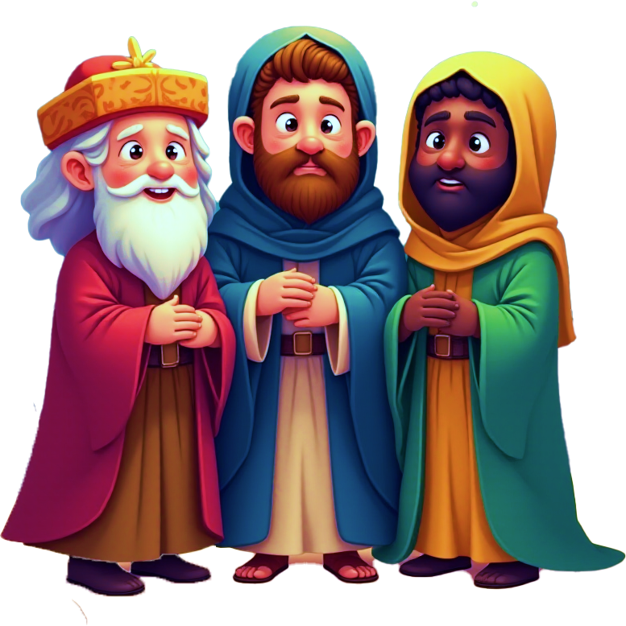


Taller Intensivo Enero
Ciclo Escolar 2024-2025
CTE

Slide 2
Introducción
El taller Intensivo del CTE de Enero para el docente, nos sugiere desde las “Narrativas: Letras que hacen eco” a entender y reflexionar sobre la identidad docente y su impacto profesional.
El desarrollo humano es un proceso integral que abarca diversas dimensiones: física, cognoscitiva, social y emocional. En la docencia, estas dimensiones se entrelazan con las esferas personal, profesional y docente, formando nuestra identidad individual y profesional. Reflexionemos sobre cómo estas esferas interactúan y moldean nuestra percepción y desempeño como docentes.

Slide 3
Propósitos
Propósito general:
Reconozcan como sujetos integrales, que entrelazan su vida personal y profesional, a través de la exploración de sus experiencias y la reflexión sobre su bienestar, identidad y quehacer docente.
Propósitos específicos :
-Reflexionen sobre sus experiencias, personales y profesionales, y las formas en las que se influyen entre sí en la conformación de su identidad individual y colectiva.
-Establezcan prácticas de autocuidado y bienestar integral, considerando sus particularidades, como resultado de un ejercicio de autorreflexión.

Slide 4
Los 6 Tramos del Taller
SESIONES CONTENIDOS Y SABERES EXPERIENCIA DE APRENDIZAJE
Primera
Sesión
Segunda
Sesión
TRAMO 1
Desarrollo humano: autoconcepto
Reflexionamos y analizamos cómo influyen tus experiencias personales en la construcción de tu autoconcepto.
TRAMO 2
Desarrollo profesional
Reflexión de la trayectoria
Recuperamos experiencias profesionales y reflexionamos cómo han influido en tu formación y trayectoria docente.
TRAMO 3
Experiencias y vivencias en la escuela
La vida docente
Reconocemos y describimos experiencias en el aula y escuela para analizar tu práctica docente.
Construimos a partir del análisis de las esferas personal, profesional y vida docente, el inicio de la narrativa sobre tu identidad individual.
TRAMO 4
El docente desde la perspectiva integral
TRAMO 5
La construcción de la identidad docente a partir de la colectividad
Reflexionamos sobre las características que comparten en el colectivo, y su interrelación, para construir una identidad común.
TRAMO 6
Prácticas de autocuidado y bienestar docente colectivo
Reflexionamos sobre las acciones de bienestar que realizas, establecer prácticas de autocuidado en la escuela y otros espacios, en colectivo.

Slide 5
Tramo 1: Desarrollo humano: Autoconcepto
El desarrollo humano es un proceso integral que involucra las dimensiones física, cognitiva, social y emocional. Como docentes, estas dimensiones se entrelazan con tres esferas principales: Personal, Profesional y Vida docente
Pregunta inicial para reflexionar: ¿Cuál de estas esferas percibes más desarrollada en ti?
PERSONAL
Motivaciones
crecimiento personal
Autorrealización
Experiencias de vida
ESCOLAR Y ÁULICA
Experiencias y aprendizajes
en la práctica docente
Idea de la docencia
Interés en la educación
PROFESIONAL
Construcción
de la trayectoria
profesional

Slide 6
Las tres esferas interactúan constantemente en la construcción de nuestra identidad; veamos a continuación como:
Esfera personal: Motivaciones, crecimiento personal, autorrealización.
Esfera profesional: Formación, desarrollo de habilidades y competencias.
Esfera docente: Compromiso con la enseñanza, relación con estudiantes y colegas
Identifica 3 momentos trascendentales en tu vida; pueden girar en torno a lo personal, económico, social, familiar o cultural, que hayan contribuido en alguna medida a ser la persona que eres hoy.
Redacta el primer relato que hable
sobre ti en la esfera personal. un bosquejo
sobre cómo te percibes (autoconcepto).

Slide 7
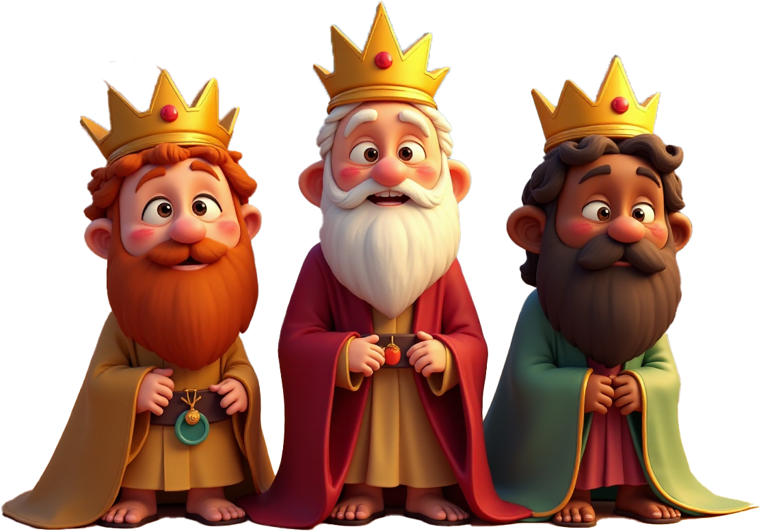
Tramo 2: Desarrollo profesional: Reflexión de la trayectoria
Este momento se enfoca en nuestras primeras ideas sobre la docencia y cómo éstas evolucionaron a lo largo de nuestra formación inicial.
Descubrimos nuestras fortalezas y áreas de oportunidad.
Confirmamos nuestro interés en transformar la vida de los estudiantes.
Experimentamos la vocación a través de los primeros contactos con la enseñanza.
*Aquí debes realizar un relato de tu trayectoria
profesional y además enlista los aprendizajes
significativos que hayas aprendido.

Slide 8


Narrativa autobiográfica
Observa el siguiente video
Este momento se enfoca en nuestras primeras ideas sobre la docencia y cómo éstas evolucionaron a lo largo de nuestra formación inicial.
Descubrimos nuestras fortalezas y áreas de oportunidad.
Confirmamos nuestro interés en transformar la vida de los estudiantes.
Experimentamos la vocación a través de los primeros contactos con la enseñanza.
Aquí debes realizar un relato de tu trayectoria profesional y además enlista los aprendizajes significativos que hayas aprendido.

Slide 9
Tramo 3: Experiencias y vivencias en la escuela: la vida docente
Este momento refleja la confrontación entre lo aprendido teóricamente y la realidad de la práctica docente. Aquí, ajustamos nuestras expectativas y estrategias.
Reconocemos la importancia de la flexibilidad en el aula.
Valoramos las experiencias prácticas como oportunidades de aprendizaje.
Desarrollamos una comprensión más profunda del trabajo docente.
A partir de los textos que fuiste redactando en este tramo,
articula el tercer relato que hable sobre tu vida docente y
lo que has vivenciado en ella, intenta recuperar una
experiencia en la que puedas identificar la relación entre
tus acciones, el aula y la escuela.

Slide 10
Tramo 4: El docente desde la perspectiva integral
En este momento, proyectamos nuestra identidad ideal como docentes, considerando nuestras aspiraciones y la percepción que queremos generar en los demás.
Imaginamos nuestro impacto a largo plazo en la vida de los estudiantes.
Visualizamos el equilibrio entre nuestras esferas personal, profesional y docente.
Trazamos metas para seguir creciendo en nuestra carrera docente.
A partir de los tres relatos que redactaste a lo largo de la sesión, realiza una reflexión sobre la forma en la que se relacionan las esferas en la formación de tu identidad.
¿Qué te dicen de la persona que eres?

Slide 11
Tramo 5: El docente desde la perspectiva integral
En los tramos anteriores, tuviste la oportunidad de reflexionar sobre tu persona docente a partir del análisis de tres esferas: personal, profesional y vida docente. En la interrelación de éstas encontraron su identidad integral, la cual se configura a lo largo de las experiencias que viven,
los espacios que comparten y con quienes
los comparten.
En base a tu experiencia se te
presentan tres momentos, y tu
llegarás a las conclusiones en base
a tu experiencia docente. (próxima pagina)

Slide 12
MOMENTOS CONCLUSIÓN
1. Sucede durante la confirmación de la identidad o vocación y la adquisición de una nueva identidad.
Lo que yo pensaba que era…
2. Es la identidad atribuida a la formación y el contraste con la identidad reivindicada o comprobada.
Lo que me di cuenta que era durante la práctica…
3. Contraste e identificación entre el proyecto identitario personal y el de los demás
Lo que me gustaría que fuera…

Slide 13
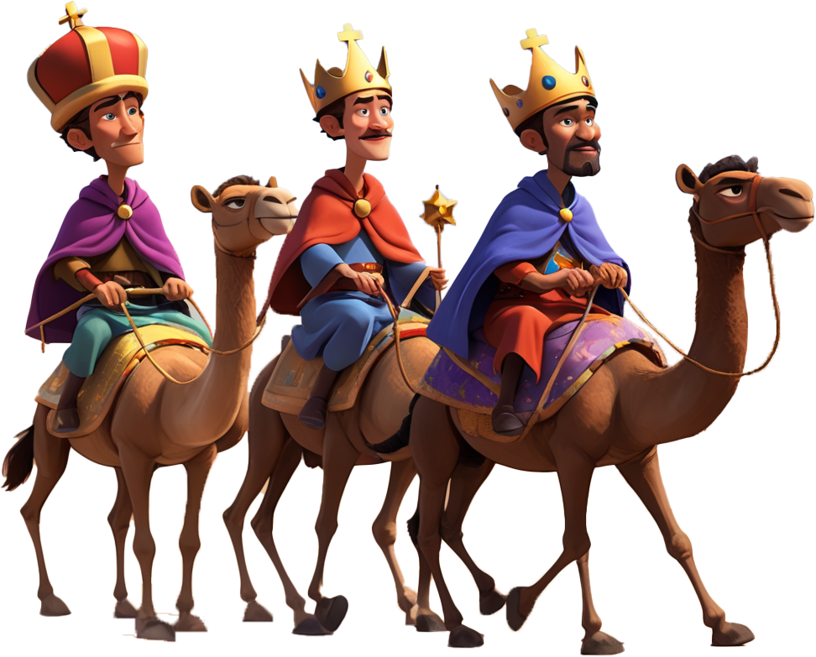
Tramo 6: Prácticas de autocuidado y bienestar docente colectivo
El bienestar docente es clave para el éxito profesional y personal. Reflexionemos sobre prácticas que promuevan el autocuidado y la gestión de emociones.
Construyamos estrategias para:
Reconocer y manejar
emociones negativas como
la queja y la postergación.
Practicar la autoaceptación
y celebrar logros profesionales.
Fomentar hábitos saludables
que reduzcan el estrés y mejoren
la calidad de vida.

Slide 14
EN COLECTIVO DIALOGUEN SOBRE . . .
PRÁCTICAS DE AUTOCUIDADO QUE PODRÍAN EMPRENDER.
Ilustren aquellas que son posibles de llevar a cabo en su cotidianidad de manera permanente; colóquenlas en un lugar visible en la escuela, de preferencia en la dirección, para que estén al alcance de todos, y sean un recordatorio para favorecer su bienestar.
Las prácticas de autocuidado que elijan podrán, posteriormente, constituirse en un proyecto colectivo, dentro del cual se puede involucrar la participación de toda la comunidad educativa; debe surgir a partir de la participación y compromiso de todos.

Slide 15
Entreacto
En éste punto la guía nos invita a fortalecer el hábito de la escritura y la reflexión sobre las propias experiencias, reconociendo cómo estas influyen en la identidad personal y profesional. Escribir ayuda a conocerse, visibilizar aprendizajes y construir una historia de vida que puede compartirse. Se sugiere tomar tiempo para narrar vivencias de forma regular, reflexionando y sistematizando el ser docente.
La narrativa como herramienta docente
Revisa el siguiente video

Slide 16
Reflexión Final
La identidad docente se construye a partir de la reflexión sobre experiencias individuales y colectivas. Esta construcción es clave para el desarrollo integral y para proyectar una práctica docente enriquecedora, resiliente y comprometida con el bienestar propio y el de la comunidad escolar.
La docencia es un reflejo de nuestro desarrollo humano. Al cuidar de nuestras esferas personales, profesionales y docentes, no sólo mejoramos como individuos, sino que también impactamos positivamente en quienes nos rodean. Sigamos construyendo nuestra identidad docente con compromiso y pasión.

Slide 17
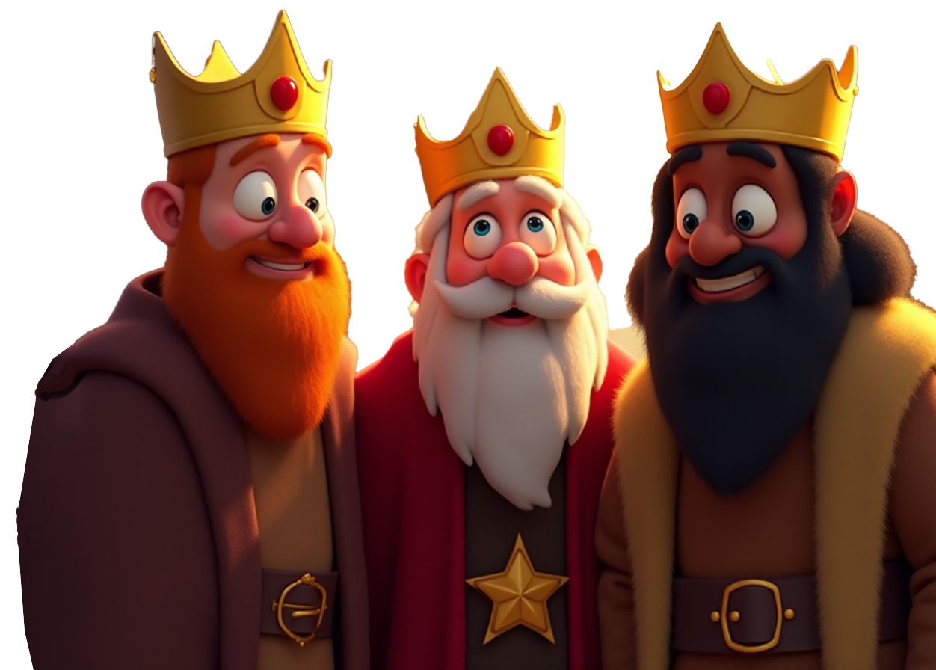
¡Gracias!

